Slide 1
Bacharelado em Computação (MDCC)
Universidade Federal do Ceará
Disciplina de Linguagens de Programação
Execução Lazy
Prof. Francisco Heron de Carvalho Junior

Slide 2
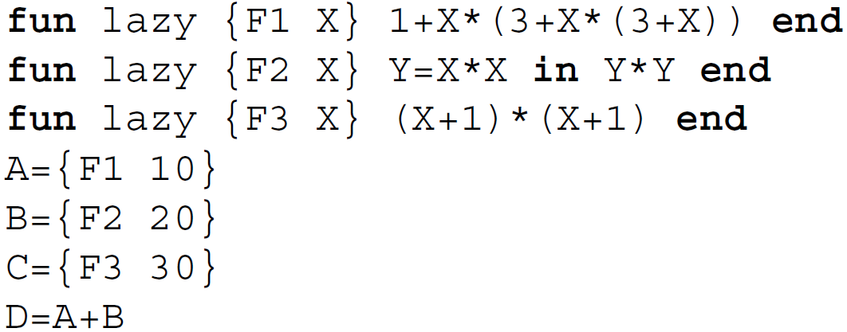
Lazy Execution
Avaliação Guiada pela Demanda
F1 e F2 serão avaliados
antes de ligar A + B a D.
F3 não será avaliado.

Slide 3
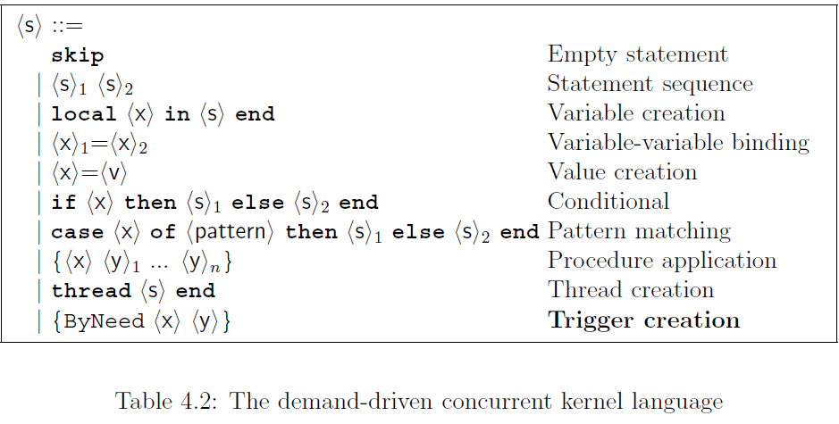
Lazy Execution
Modelo Concorrente Declarativo Lazy

Slide 4
Lazy Execution
Gatilhos By-Need
Comparando …
  {ByNeed P Y}
  thread {P Y} end
Exemplo:
  {ByNeed proc {$ A} A = 111*111 end Y}
  {Browse Y}
  {thread { proc {$ A} A = 111*111 end Y} end}
  {Browse Y}

Slide 5
Lazy Execution
Gatilhos By-Need – Semântica
Extensão ao estado de execução:
  trig(x,y):
    x é um procedimento com único argumento;
    y é uma variável data-flow;
  τ : armazenamento de gatilhos;
  (MST, σ, τ)
Comando semântico:
  ({ByNeed <x> <y>}, E).

Slide 6
Lazy Execution
Gatilhos By-Need – Semântica
Ações de execução
  Se a variável E(<y>) não está determinada, então adicione trig(E(<x>),E(<y>)) ao armazenamento de gatilhos;
  Caso contrário, crie uma nova thread para executar o comando ({<x> <y>}, E).
Condições de ativação de gatilhos:
  Necessidade de y (“need for y”);
  Há thread suspensa esperando por y estar ligada;
  Tentativa de ligar y por alguma thread;

Slide 7
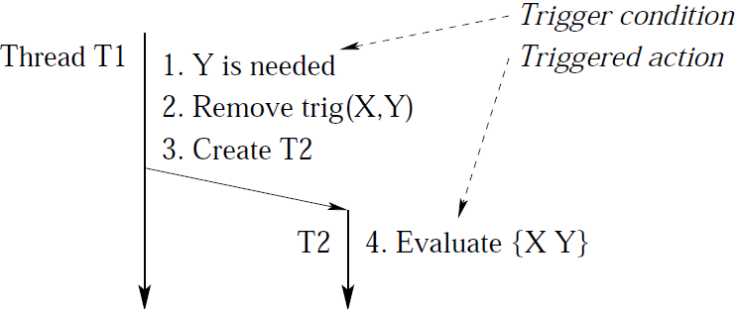
Lazy Execution
Gatilhos By-Need – Semântica
Ação de ativação de gatilhos:
  Quando detectada condição de ativação do gatilho …
  Remover o gatilho do armazenamento de gatilhos;
  Criar uma nova thread para executar o comando
  ({<x> <y>}, {<x> → x, <y> → y})

Slide 8
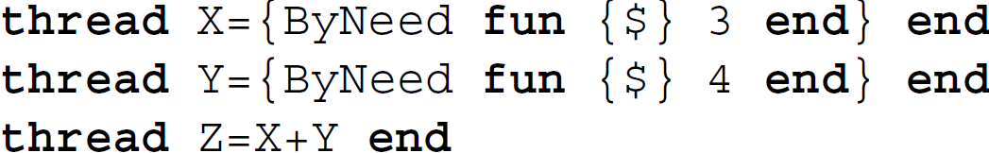
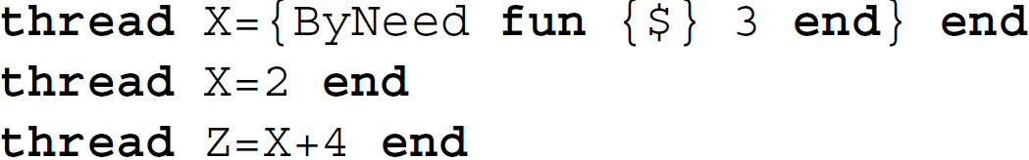
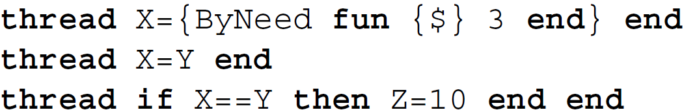
Lazy Execution
Necessidade

Slide 9
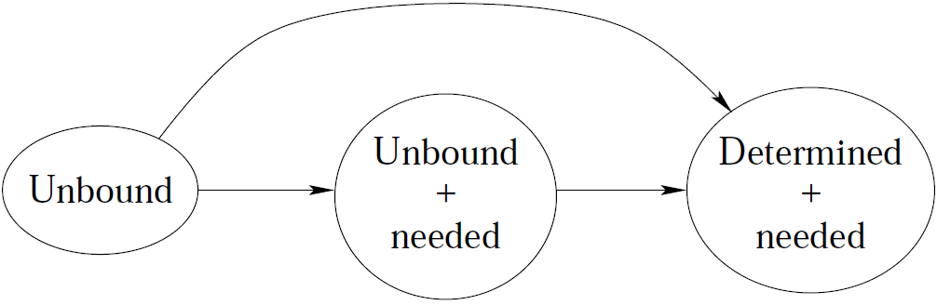
Lazy Execution
Necessidade
Ser determinado é uma
propriedade monotônica

Slide 10
Lazy Execution
Funções Lazy
fun lazy {Generate N} N | {Generate N + 1} end
L = {Generate 0}
{Browse L}
{Browse L.2.2.1}
fun {Generate N}
{ByNeed fun {$} N | {Generate N+1} end}
end

Slide 11
Lazy Execution
Modelos de Computação Declarativos
Os três conceitos abaixo são independentes:
  Variáveis dataflow;
  Concorrência;
  Laziness.
Tais conceitos acrescentados sobre uma linguagem funcional estrita não mudam a propriedade desta linguagem de ser declarativa;
Linguagens podem suportar diversas combinações desses conceitos, conduzindo a modelos de computação distintos.
  Ainda assim, variáveis dataflow são um pré-requisito para concorrência declarativa

Slide 12
Lazy Execution
Modelos de Computação Declarativos
Estágios no ciclo de vida de uma variável dataflow:
  (1) Criação da variável;
    Variável não-ligada;
  (2) Determinação da função cuja execução determinará o valor da variável;
    A função não é executada ainda;
  (3) Avaliação da função
    De acordo com algum gatilho;
    O gatilho by-need é um exemplo de gatilho implícito.

Slide 13
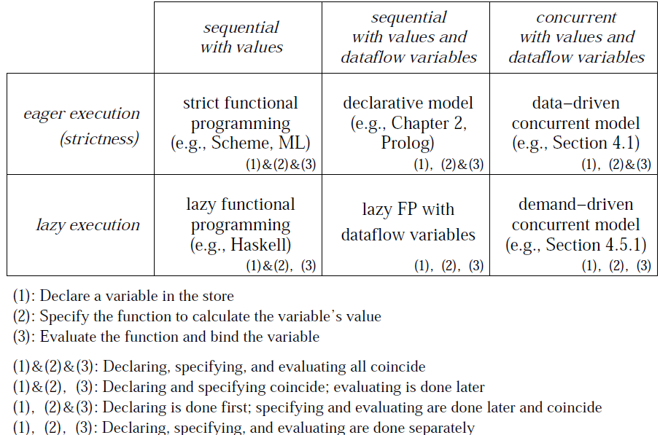
Lazy Execution
Modelos de Computação Declarativos

Slide 14
Lazy Execution
Modelos de Computação Declarativos
Linguagem funcional estrita (ML ou Scheme):
  (1), (2) e (3) coincidem;
  declare X = 11*11
Linguagem funcional lazy (Haskell)
  (1) e (2) coincidem, (3) pode ser separado;
  declare fun lazy {LazyMul A B} A*B end
  declare X = {LazyMul 11 11}
  {Wait X}
  declare X = {fun lazy {$} 11*11 end}
  {Wait X}

Slide 15
Lazy Execution
Modelos de Computação Declarativos
Linguagem funcional estrita com variáveis dataflow (Id):
  (1) pode ser separado, (2) e (3) coincidem;
  declare X
  X = 11*11
  declare X
  thread X = 11*11 end
  thread if (X>100) then {Browse big} end end
acrescentando concorrência

Slide 16
Lazy Execution
Modelos de Computação Declarativos
Modelo concorrente dirigido pela demanda:
  (1), (2) e (3) podem ser separados;
  declare X
  X = {fun lazy {$} 11*11 end}
  {Wait X}
  declare X
  thread X = {fun lazy {$} 11*11 end} end
  thread {Wait X} end
acrescentando concorrência

Slide 17
Lazy Execution
Modelos de Computação Declarativos
Lazyness + dataflow → Concorrência
local
Z
fun lazy {F1 X} X+Z end
fun lazy {F2 Y} Z=1 Y+Z end
in
{Browse {F1 1} + {F2 2}}
end

Slide 18
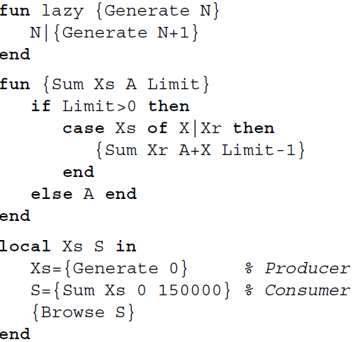
Lazy Execution
Lazy Streams
Programador não precisa
preocupar-se com a
programação explícita da
demanda-pelo-consumidor

Slide 19
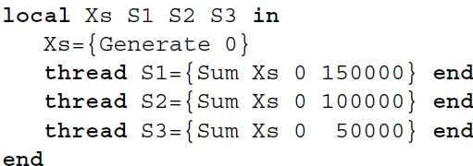
Lazy Execution
Lazy Streams

Slide 20
Lazy Execution
Em linguagens funcionais lazy, como Haskel, funções são lazy por default;
No nosso modelo, o caráter lazy dos procedimentos é declarado explicitamente
  Default é a execução eager;
Vantagens:
  Execução eager é muito mais eficiente do que lazy;
  Strictness analysis;
  Funções e procedimentos lazy são usados somente quando realmente necessário;
    Maior controle sobre tempo de execução e recursos.

Slide 21
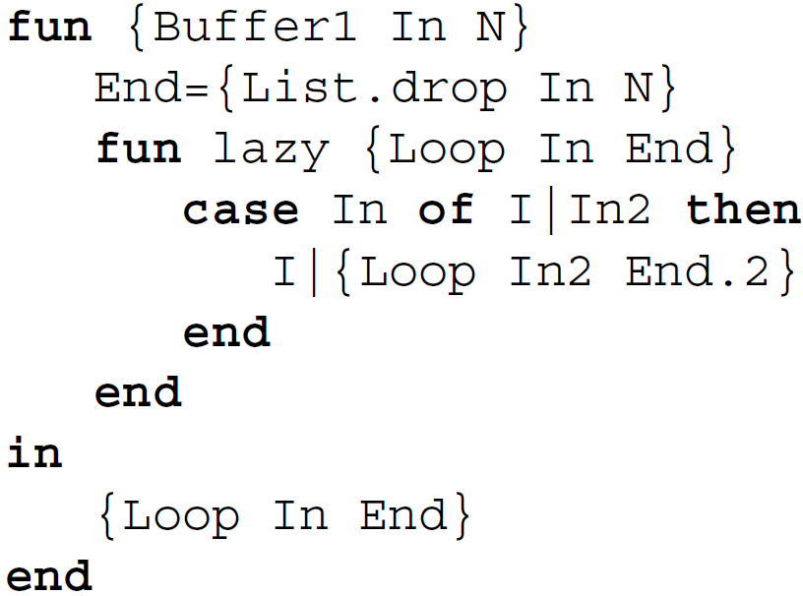
Lazy Execution
Buffer Limitado

Slide 22
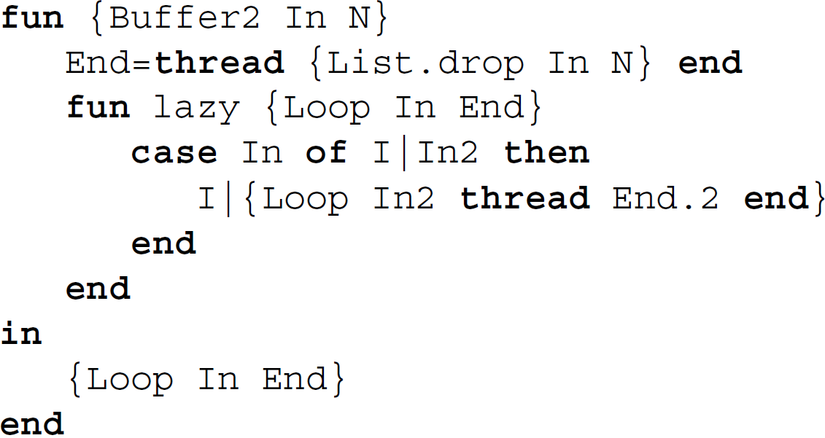
Lazy Execution
Buffer Limitado

Slide 23
Lazy Execution
Buffer Limitado
fun lazy {Ints N}
{Delay 1000}
N | {Ints N+1}
end
declare
In = {Ints 1}
Out = {Buffer2 In 5}
{Browse Out}
{Browse Out.1}
{Browse Out.2.2.2.2.2.2.2.2.2.2}
Imediatamente será mostrado
1|2|3|4|5|6|_
Então, a cada segundo
mais um elemento é
produzido, resultando em
1|2|3|4|5|6|7|8|9|10|_

Slide 24
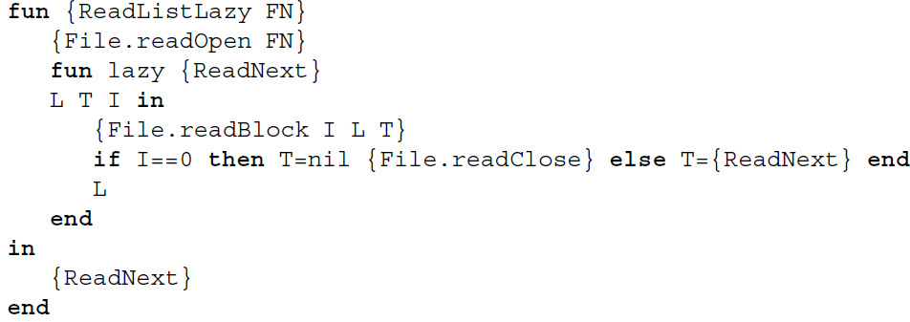
Lazy Execution
Lendo um Arquivo de Forma Lazy
Por qual motivo essa solução
é ruim quando precisamos ler
apenas parte do arquivo ?

Slide 25
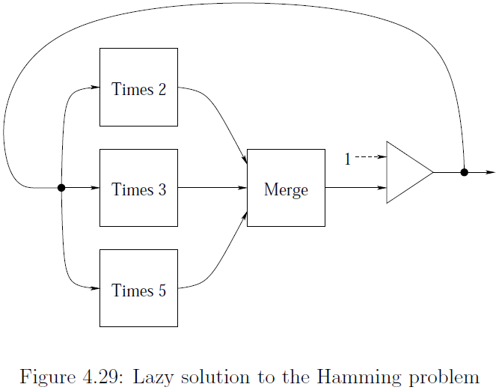
Lazy Execution
O Problema de Hamming

Slide 26
Lazy Execution
O Problema de Hamming
fun lazy {Times N H}
case H of X | H2 then N*X | {Times N H2} end
fun lazy {Merge Xs Ys}
case Xs#Ys of (X|Xr)#(Y|Yr) then
if X<Y then X|{Merge Xr Ys}
elseif X>Y then Y|{Merge Xs Yr}
else X|{Merge Xr Yr}
end
end
end

Slide 27
Lazy Execution
O Problema de Hamming
H = 1 | {Merge {Times 2 H}
{Merge {Times 3 H}
{Times 5 H}}}
{Browse H}
proc {Touch N H}
if N>0 then {Touch N-1 H.2} else skip end
{Touch 20}
1 | _
1|2|3|4|5|6|8|9|10|12|15|16|18|20|24|25|27|30|32|36|_

Slide 28
Execução Lazy
Append
fun lazy {LAppend As Bs}
case As
of nil then Bs
[] A | Ar then A | {LAppend Ar Bs}
end
end
L = {LAppend “foo” “bar”}
{Browse L}
fun lazy {MakeLazy Ls}
case Ls
of X | Lr then X | {MakeLazy Lr}
else nil
end
end

Slide 29
Execução Lazy
Append
fun lazy {LAppend As Bs}
case As
of nil then Bs
[] A | Ar then A | {LAppend Ar Bs}
end
end
L = {LAppend “foo” {MakeLazy “bar”}}
{Browse L}
fun lazy {MakeLazy Ls}
case Ls
of X | Lr then X | {MakeLazy Lr}
else nil
end
end

Slide 30
Execução Lazy
Mapping
fun lazy {LMap Xs F}
case Xs
of nil then nil
[] X | Xr then {F X} | {LMap Xr F}
end
end

Slide 31
Execução Lazy
Listas de Inteiros
fun {LFrom I J}
fun lazy {LFromLoop I}
if I>J then nil else I | {LFromLoop I+1} end
end
fun lazy {LFromInf I} I | {LFromInf I+1} end
in
if J == inf
then {LFromInf I}
else {LFromLoop I}
end
end

Slide 32
Execução Lazy
Flatten
fun lazy {LFlatten Xs}
fun lazy {LFlattenD Xs E}
case Xs
of nil then E
[] X | Xr then
{LFlattenD X {LFlattenD Xr E}}
[] X then
X | E
end
end
in
{LFlattenD Xs nil}
end

Slide 33
Execução Lazy
Flatten
fun {LFlatten Xs}
fun lazy {LFlattenD Xs E}
case Xs
of nil then E
[] X | Xr then
{LFlattenD X {LFlattenD Xr E}}
[] X then
X | E
end
end
in
{LFlattenD Xs nil}
end

Slide 34
Execução Lazy
Reverse
fun {LReverse S}
fun lazy {Rev S R}
case S
of nil then R
[] X | S2 then
{Rev S2 X|R}
end
end
in
{Rev S nil}
end
L = {LReverse [a b c]}
{Browse L}
Função Monolítica

Slide 35
Execução Lazy
Filter
fun lazy {LFilter L F}
case L
of nil then nil
[] X | L2 then
if {F X}
then X | {LFilter L2 F}
else {LFilter L2 F}
end
end
end

Slide 36
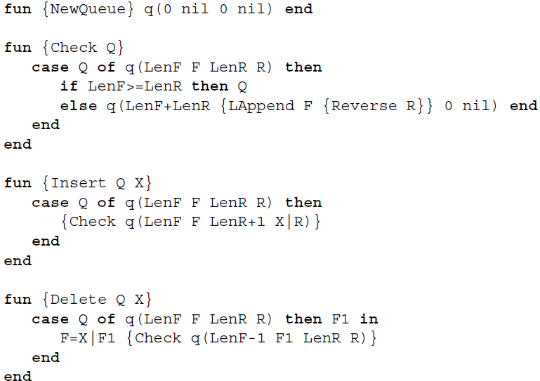
Execução Lazy
Filas Persistentes – Caso Amortizado

Slide 37
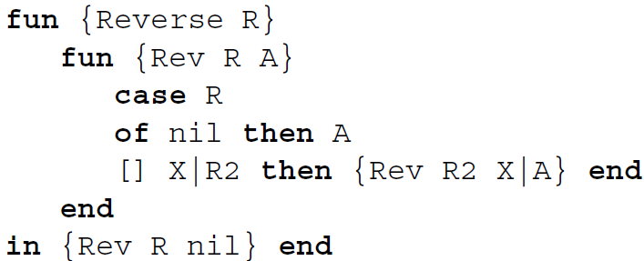
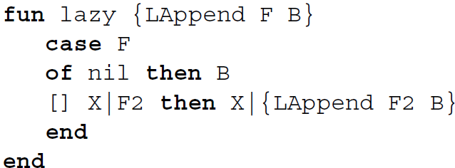
Execução Lazy
Filas Persistentes – Pior Caso

Slide 38
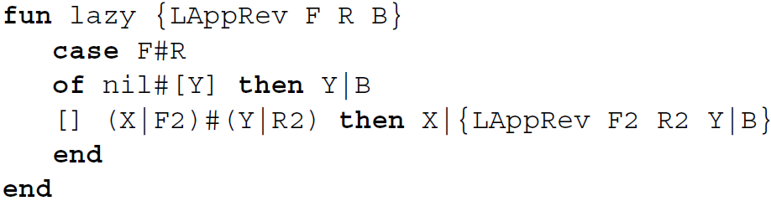
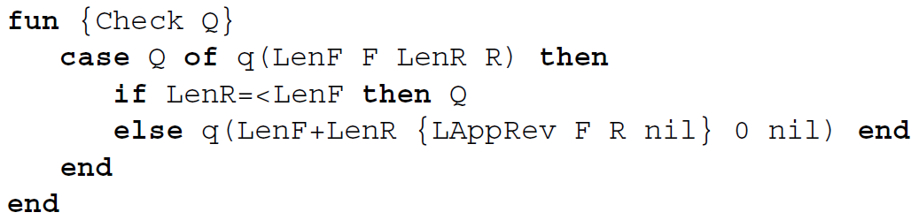
Execução Lazy
Filas Persistentes – Pior Caso

Slide 39
Execução Lazy
Compreensão de Listas
Notação de conjuntos:
  {x * y | 1 ≤ x ≤ 10, 1 ≤ y ≤ x}
  {1*1,2*1,2*2,3*1,3*2,3*3,…,10*10}={1,2,4,3,6,9, … 100}
Compreensão de listas:
  [f(x) | x ← generator(a₁,...,a_{n}), guard(x, a₁,...,a_{n})]
Exemplos:
  x ← from(a, b) – gerador;
  z = [x#x | x ← from(1, 10)]
    z = {Map {From 1 10} fun {$ X} X#X end} – eager
    z = {LMap {LFrom 1 10} fun {$ X} X#X end} – lazy

Slide 40
Execução Lazy
Compreensão de Listas
Exemplo:
  z = [x#y | x ← from(1,10), y ← from(1,x)]
    Z = {LFlatten
    {LMap {LFrom 1 10} fun { $ X }
    {LMap {LFrom 1 X} fun {$ Y}
    X#Y
    end }
    end }
    }
    Z = {FMap {LFrom 1 10} fun {$ X}
    {LMap {LFrom 1 x} fun {$ Y}
    X#Y
    end}
    end}
fun {FMap L F}
{LFlatten {LMap L F}}
end

Slide 41
Execução Lazy
Compreensão de Listas
Exemplo:
  z = [x#y | x ← from(1,10), y ← from(1,10), x + y ≤ 10]
    Z = {LFilter
    {FMap {LFrom 1 10} fun {$ X}
    {LMap {LFrom 1 10} fun {$ Y}
    X#Y
    end}
    end}
    fun {$ X#Y} X+Y≤10 end
    }

Slide 42
Execução Lazy
Compreensão de Listas
Exemplo:
  z = [x#y | x ← from(1,10), y ← from(1,10 - x)]
    Z = {FMap {LFrom 1 10} fun {$ X}
    {LMap {LFrom 1 10–x} fun {$ Y}
    X#Y
    end}
    end}

Slide 43
Bacharelado em Computação (MDCC)
Universidade Federal do Ceará
Disciplina de Linguagens de Programação
Execução Procastrinada (Lazy)
Prof. Francisco Heron de Carvalho Junior

